Slide 1

一球兩面
2026 野革盃 台灣棒球數據黑客松｜參賽提案
臨場用人決策
以公開中職資料，比較代打與換投人選
差多少？誰接守？憑什麼？
隊名｜蘇櫟、陳信安
網站 https://da-xiong-chen.github.io/baseball_project/
原始碼 https://github.com/Da-Xiong-Chen/baseball_project
1

Slide 2
提案內容
臨場用人決策：問題、方法與應用
01
問題與定位
02
資料與方法
關鍵打席的人選比較，
與兩種模式的名單需求。
公開資料、對決能力估計，
與時間順序驗證的結果。
棒球問題、使用者與產品概念
使用資料與分析方法
03
網站實作
04
成果與開發規劃
代打、換投與名單配置，
以及單日決策回放與展示。
跨年資料與近況權重，
以及多局牛棚接續問題。
功能流程與操作展示
應用限制與擴充方向
2

Slide 3
01
關鍵打席的用人選擇
棒球問題、目標使用者與應用創新
3

Slide 4

01 問題與定位
八局落後一分，要讓誰上場？
選擇 A
林佳緯續打
左打，面對左投魔力藍
選擇 B
胡金龍代打
右打，承接指定打擊棒次
一出局，二壘有人
4

Slide 5


01 問題與定位｜目標使用者
一般與球隊皆可評估，差別在人選限制
一般使用者
自由選人評估。
亦可自訂九棒配置。
球隊
依場上配置評估。
候選排除場上球員。
當日可用名單人工確認。
5

Slide 6
01 問題與定位｜應用創新
應用創新：固定局勢下的人選比較
情境比較
固定對手、局數與壘況
同一局勢下比較候選差距
結合能力、球路與左右投打。
名單連動
連動板凳、牛棚與守位
人選比較連動名單配置
檢查今日可用人選與接守安排。
決策回放
分階段揭示
決策資訊與賽後結果分開呈現
區分模型事前判讀與實際結果。
6

Slide 7
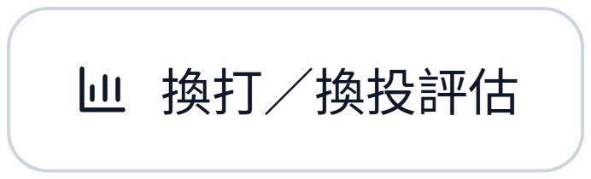
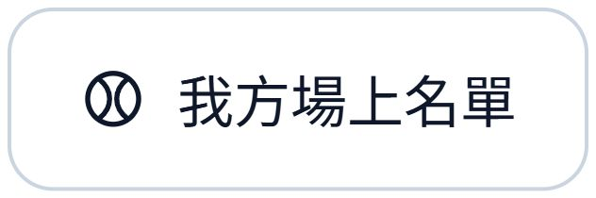
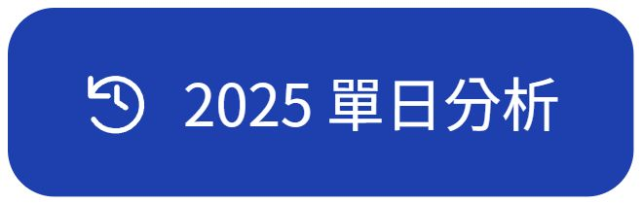
01 問題與定位
對決評估、配置與單日回放
代打／換投評估
我方場上名單
2025 單日分析
固定對手與局勢，
比較現任與最多四位候選。
球場圖設定守位，
棒次表安排九棒與投手。
依指定比賽日，
呈現賽前負荷與打席回放。
單日分析獨立於一般使用者／球隊模式。
7

Slide 8
02
對決估計的資料與方法
資料來源、估計方法與驗證界線
8

Slide 9
02 資料與方法｜使用資料
三類資料，各自支援不同判斷
2024–2025
2022–2024
2025
逐球與出賽
歷年守位
球員與整季守位
Rebas · ODC-By
ldkrsi · MIT
CPBL 官方資料
對決估計與投球負荷
歷史人選的守位經驗
球員辨識與季後情境
背號僅供搜尋
歷史回放不使用2025整季守位
整季紀錄不等於當日守位
歷史能力、名單與負荷只用當日前資料；逐球模型另列訓練截止日。
9

Slide 10
02 資料與方法
兩模型整合，換算人選差距
部分池化 [1]
能力、左右投打與球路
小樣本向整體基準收縮
得分估計
各半
依局勢換算
逐球與出賽
50% / 50%
人選差距
固定對手與候選
梯度提升樹
依歷史球路模擬對決
預測逐球結果並換算得分
10

Slide 11
02 資料與方法｜判讀方式
三項指標，分開判讀
比較基準
勝率換算差距
價值分數
0
+1.07
1–100
現任固定為 0。
對手與局勢保持一致。
正值表示估計較有利。
百分點，非實測勝率增幅。
同角色的相對百分位。
分數不是成功率。
誤差細線僅涵蓋階層式近似誤差，不是完整集成區間。
11

Slide 12
02 資料與方法｜驗證範圍
預測改善仍不明確
9–10 月時間檢查
數值一致性
0.18%
452 組
相對聯盟基準的
得分預測誤差減少
226 打席 × 攻守雙向
通過網站與重算對照
實務效益
−0.19%
0
+0.54%
仍待現場試用
95% 改善區間跨零
數值一致 ≠ 調度有效
尚不足以確認優於基準，維持現行模型。
5,396 打席／72 場；MSE：現行 0.225591、基準 0.225998。
12

Slide 13
02 資料與方法｜樣本分流
續投結果比較：只納入實際續投打席
實際續投
系統建議換投
可評估換投決策
9,684
1,949
11,868
實際仍續投
依實際調度分流
系統未建議換投
7,735
實際換投
2,184
實際仍續投
不列入右側結果比較
續投結果：單打席 RE24
2025 第 6 局起：11,962 次評估；94 次因無可用候選而未納入。
提示門檻：候選相對現任差距 ≥ 1 百分點；屬觀察分組，非換投效益實驗。
13

Slide 14
02 資料與方法
續投結果：換投提示組的進攻方得分價值較高
實際續投：建議換投 1,949／未建議換投 7,735
進攻方 RE24 平均差；數值越高，防守方越不利。
+0.043
分／打席（RE24）
0
+0.04
+0.08
95% 比賽重抽樣：+0.015 至 +0.069 分／打席
比賽重抽樣 2,000 次；觀察差異不證明換投效益。
代打差異未明；RE24＝本打席得分＋前後預期得分變化。
14

Slide 15
03
臨場用人決策平台
代打、換投、名單配置與單日回放
15

Slide 16
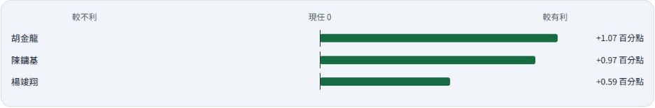
03 網站實作｜代打比較
代打比較：胡金龍估計較有利
基準：林佳緯（DH）對魔力藍｜統一對富邦
8 局上・1：2｜一出局，二壘有人
+1.07
使用前確認
出賽資格與接守人工確認。
低樣本與模型分歧保留提示。
相對現任的模型差距（百分點）
16

Slide 17
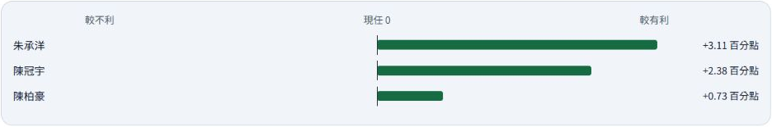
03 網站實作｜換投比較
換投比較：朱承洋估計較有利
基準：魔神龍 95 球｜8 局上・0：0｜兩出局，二三壘有人
+3.11
比較範圍
郭天信、李凱威、吉力吉撈．鞏冠
含球數調整；非整場換投效益。
相對現任的模型差距（百分點）
17

Slide 18
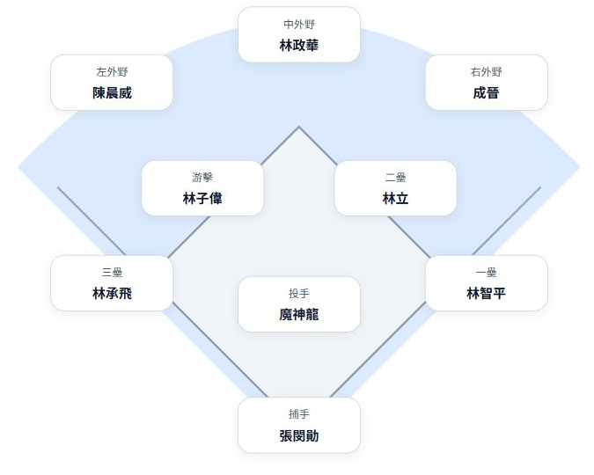
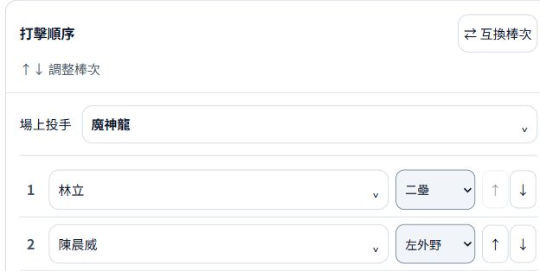
03 網站實作
守位與棒次，在同一份名單調整
守位配置
棒次與人選
選人、接守與排序一起編輯
九棒含 DH，另設投手。
確認配置後，套用至對決評估。
18

Slide 19
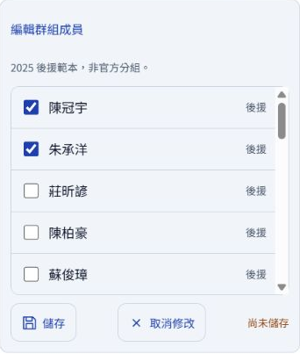
03 網站實作
常用牛棚分組與當日可用人選
1 選擇群組
勝投組、敗投組或自訂。
範本可修改，非官方分組。
2 編輯後儲存
勾選成員後儲存。
保存在目前瀏覽器。
3 套用與微調
套用後，核對今日出賽資格。
19

Slide 20
03 網站實作
魔力藍對右打：速球減少、低落球群增加
比較前 10 場與最近 5 場的配球占比
前 10 場 428 球；近 5 場 258 球。依球數與左右打調整。
前 10 場
近 5 場
速球
52.7%
−11.2
百分點
41.4%
低落球群（變速、指叉等）
18.1%
+15.8
百分點
33.9%
占比改變不代表效果提升；差值以未四捨五入資料計算。
20

Slide 21
03 網站實作｜2025 單日分析
2025/09/20：六隊三場，226 打席可比較
六隊三場
樂天 vs 統一
台鋼 vs 富邦
味全 vs 中信
226
70
74
82
打席
打席
打席
打席
每個打席皆可切換攻守比較
先選比賽與打席，再進入人選評估。
台鋼對富邦｜六局下回顧（畫面局部）
系統提示與實際調度分軌呈現，可回到同一時點比較。
21

Slide 22
03 網站實作
回放案例一：代打與換投的基準不同
代打評估
換投評估
固定投手：王志煊
固定接下來的打者
陳傑憲 vs 其他可用打者
林子崴〔樂天〕vs 牛棚
2025/09/20 四局下｜六局前案例不納入全季回測統計
22

Slide 23
03 網站實作｜單日回放
先比較人選，再揭示實際調度與結果
比較人選
揭示調度
揭示結果
以決策前資料評估
實際換上了誰
該打席發生什麼
資料截止
逐球模型 9/1
能力、負荷：9/20 賽前
同一打席延續揭示；切換打席即重設。歷史名單與守位仍需人工確認。
回放呈現模型提示與實際結果，不代表另一種換人選擇的因果收益。
23

Slide 24

03 網站實作｜單日回放
回放案例：模型、調度與結果分開對照
六局下｜江承諺已投 89 球，評估接下來三棒
模型估計
系統提示
實際調度／結果
+1.11 百分點
考慮換投
換上王躍霖
林詩翔相對江承諺
達 1 百分點提示門檻
陳真擊出二壘安打
單一打席結果，不作為換投效益的因果證據。
24

Slide 25
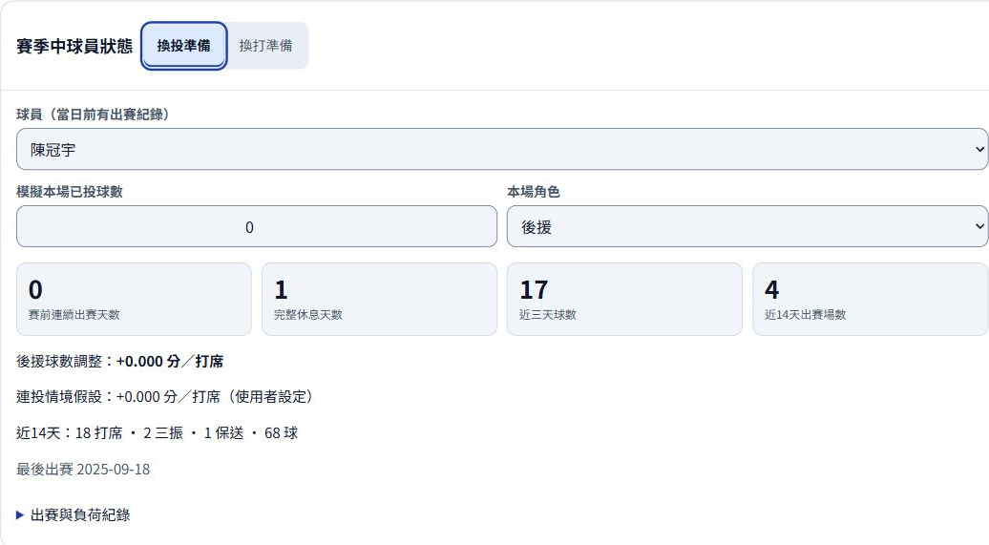
03 網站實作｜賽前負荷
投手賽前負荷與近期出賽紀錄
陳冠宇
2025/09/20 賽前
最近一次登板
9/18，完整休息一天。
近三天球數
累計 17 球。
近 14 天出賽
4 場；不等同疲勞診斷。
25

Slide 26
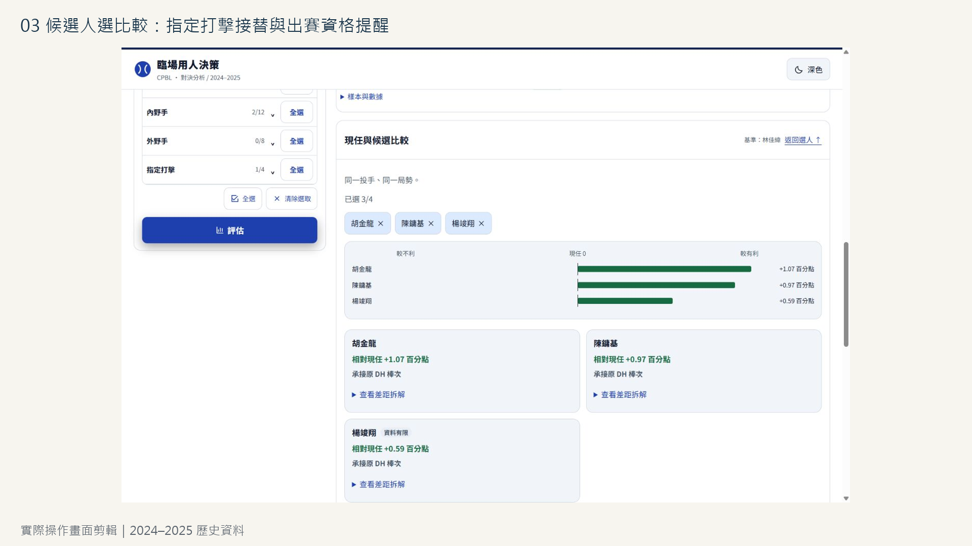
03 網站實作｜影片 Demo
操作展示：代打比較與單日決策回放
26

Slide 27
04
應用成果與後續發展
跨年資料、近況權重與牛棚接續
27

Slide 28
04 後續延伸｜跨年資料
換隊或跨季後，球員資料怎麼接續？
轉隊、登錄姓名變動，可能讓同一球員的紀錄斷開。
2025
2026
同一球員 ID
原球隊紀錄
跨年身分對照
新球隊紀錄
出賽、投球負荷與對決資料，沿同一條歷程累積。
延伸方向：先建立跨年球員對照，再接入新賽季資料。
新年度名單仍需核對來源、登錄與可用資格。
現有估計以 2024–2025 資料為主；2026 資料尚未接入。
28

Slide 29
04 後續延伸｜近況更新
近況改變，長短期表現怎麼取捨？
近期幾場的好壞，何時足以改變原本的能力估計？
權重概念示意，非現行計算
較舊的比賽
近期比賽
長期能力：保留穩定基準
短期狀態：檢查更新是否有用
樣本少時，避免幾場表現主導估計。
比較更新規則，再用後續月份檢驗。
既有驗證尚不足支持時間衰減，現行仍採固定權重。
29

Slide 30
04 後續延伸｜牛棚接續
現在換投，後面幾局還有人可用嗎？
現行只估計接下來三棒，尚未比較多局牛棚接續。
出場順序示意
第 7 局
第 8 局
第 9 局
先用 A
A
B
C
保留 A
B
C
A
延伸方向：一次比較多局的牛棚接續方案
把可用名單與預計投球數納入限制；A、B、C 為不同後援投手的示意。
30

Slide 31
研究依據
對決估計與預測評估的研究依據
[1] Efron & Morris（1975）｜JASA 70(350), 311–319
Data Analysis Using Stein’s Estimator and its Generalizations
小樣本估計向整體收縮，作為部分池化的研究依據。
DOI: 10.1080/01621459.1975.10479864
[2] Efron（1979）｜The Annals of Statistics 7(1), 1–26
Bootstrap Methods: Another Look at the Jackknife
以比賽重抽樣描述變動；觀察區間不代表換人收益。
DOI: 10.1214/aos/1176344552
[3] Gneiting & Raftery（2007）｜JASA 102(477), 359–378
Strictly Proper Scoring Rules, Prediction, and Estimation
RE24 以 MSE 比較；逐球機率另驗證，不混用指標。
DOI: 10.1198/016214506000001437
31

Slide 32

換人之前，
先看清差距與代價。
一球兩面
蘇櫟、陳信安
網站 https://da-xiong-chen.github.io/baseball_project/
原始碼 https://github.com/Da-Xiong-Chen/baseball_project
32

